Slide 1
А . С . Пушкину посвящается
Подготовила воспитатель МАДОУ «детский сад «Радуга»
Платонова А.П.

Slide 2
Цель: - Формировать знания о творчестве А.С. Пушкина - Повысить интерес к произведениям А. С. Пушкина, активизировать потребность к чтению, узнаванию нового. - Расширить знания о русской культуре, о быте и традициях русского народа.

Slide 3
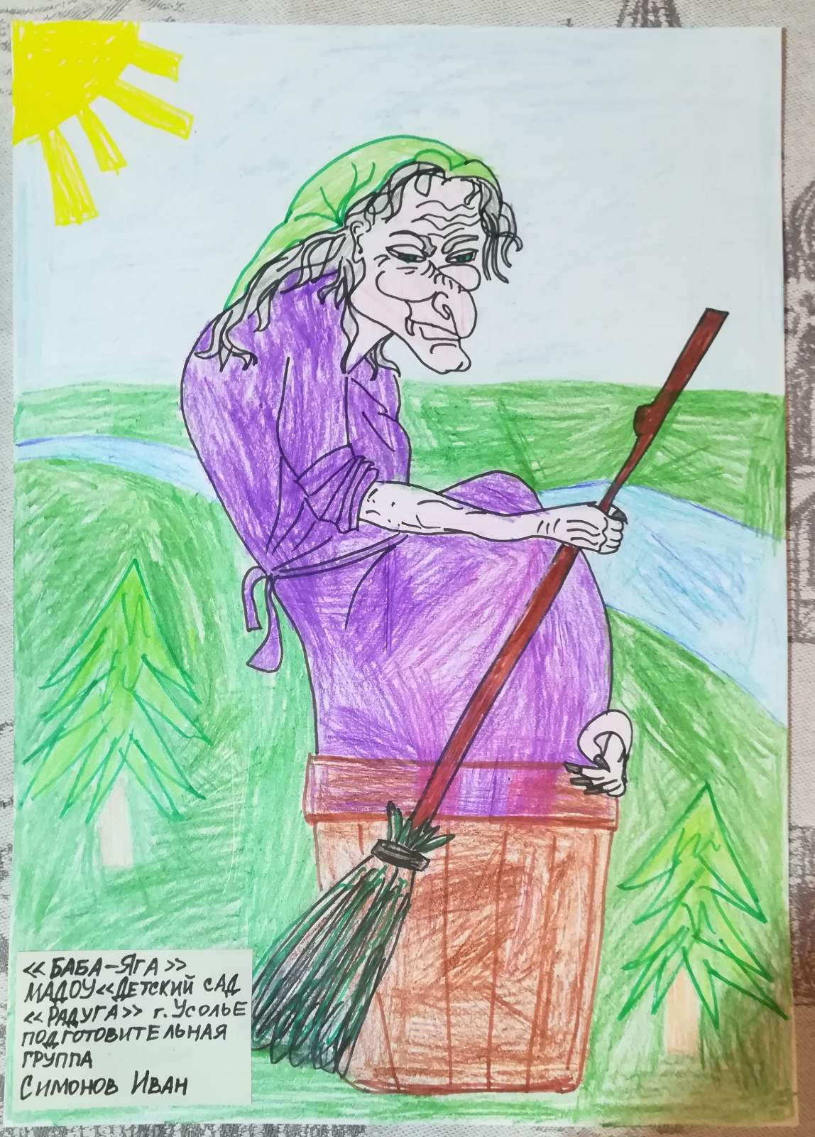
Оформление выставки « По сказкам Пушкина»

Slide 4
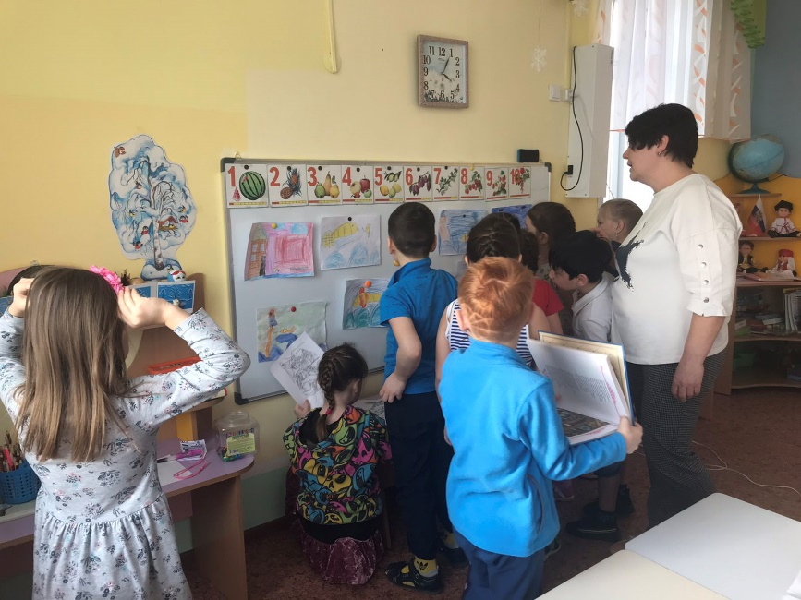
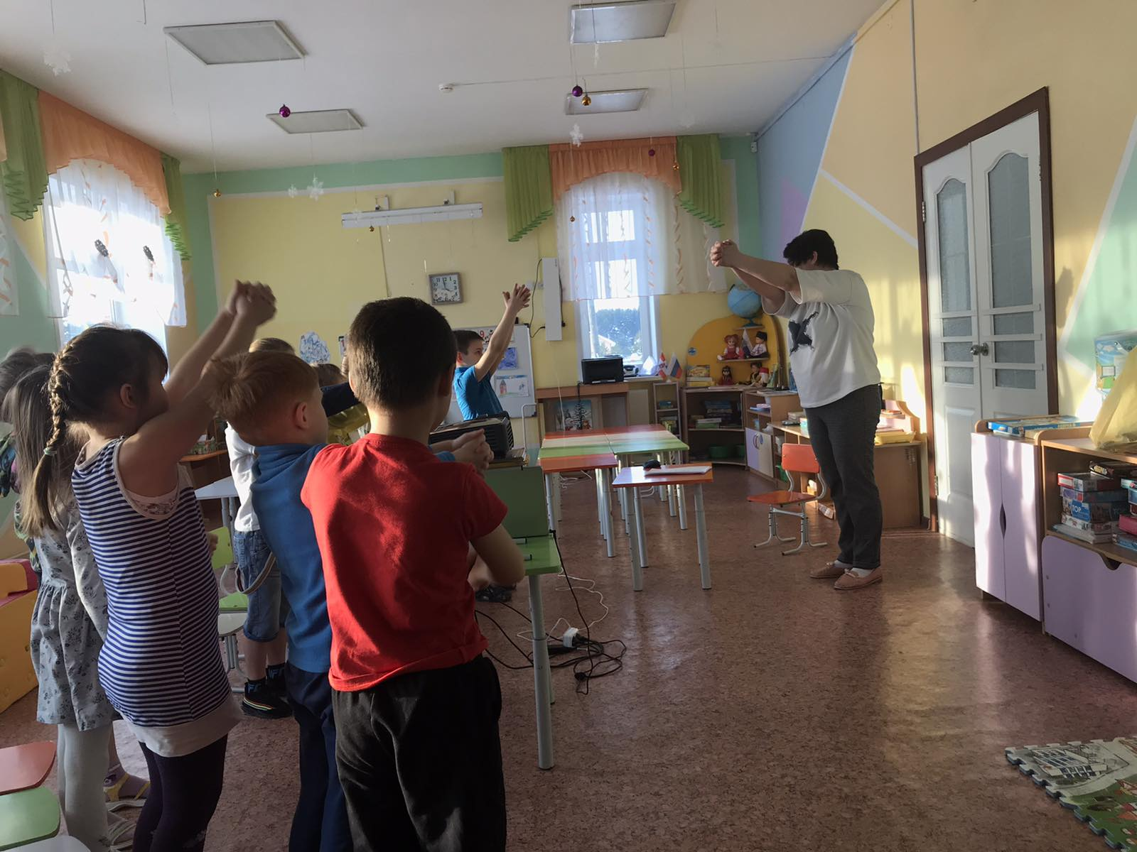
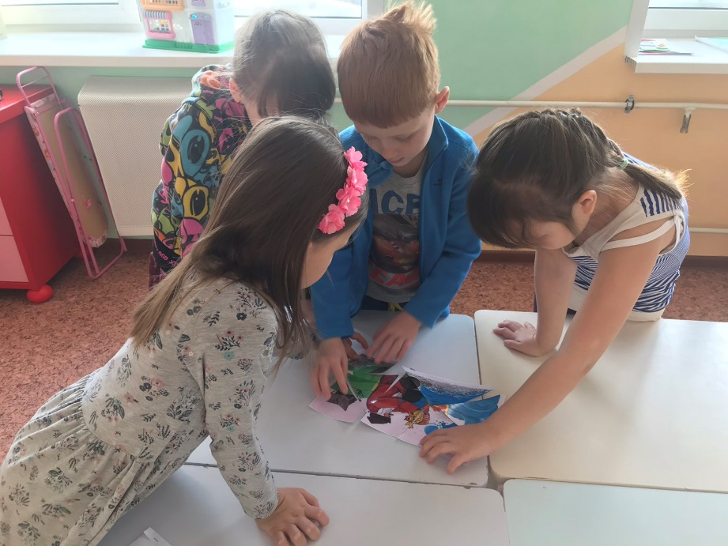
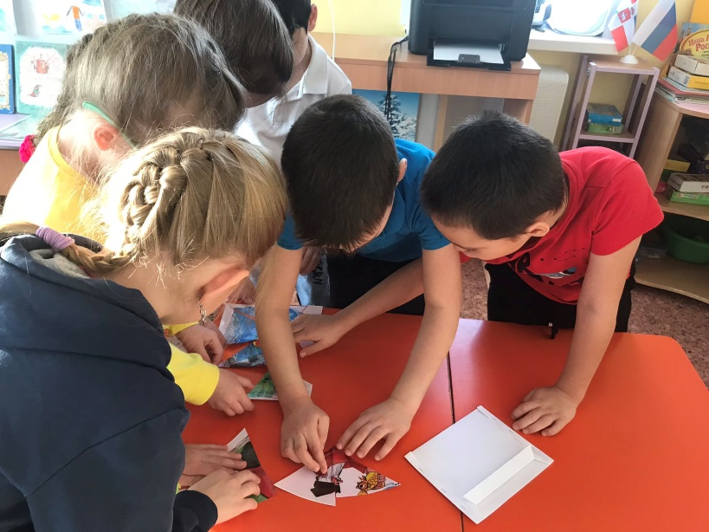
Викторина « По сказкам Пушкина»

Slide 5
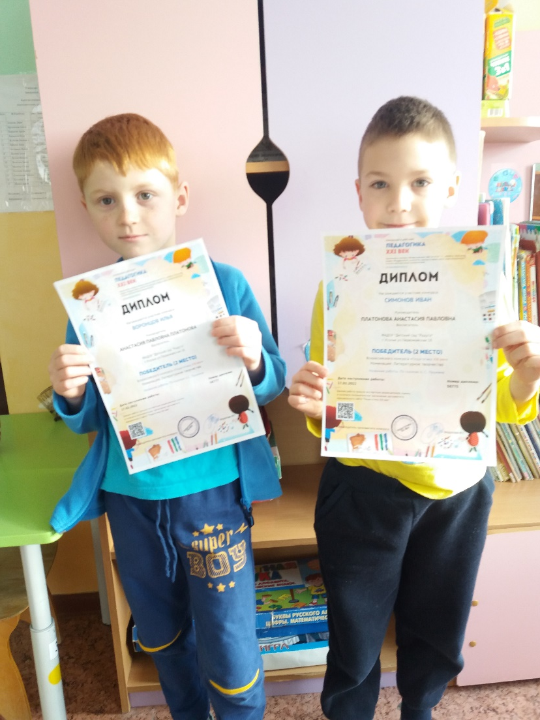
Наши победители во всероссийском конкурсе рисунков «По сказкам А.С. Пушкина»

Slide 6
Так дети познакомились с творчеством великого поэта

